Slide 1
Accesibilidad y Usabilidad
Personas con Problemas Visuales
Cristina Herrera y Carmen Izquierdo

Slide 2
Accesibilidad y Usabilidad
Personas con Problemas Visuales
Cristina Herrera y Carmen Izquierdo

Slide 3
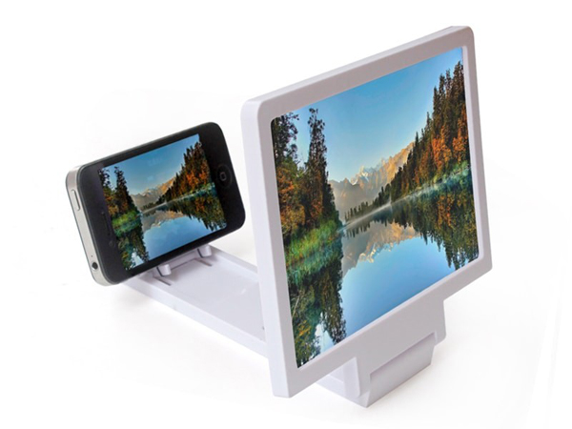
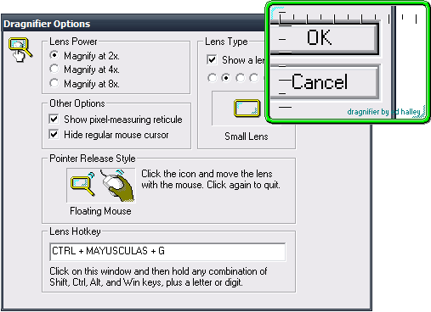
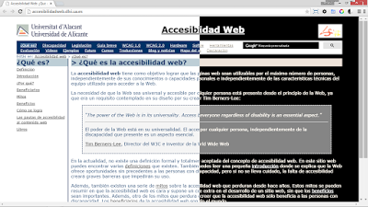
¿Cómo usan la web?
Ampliadores de pantalla (Digitales y Físicos)
Ampliaciones de puntero
Cambio de Contrastes
Lupa de Windows

Slide 4


Tanaguru
¿Qué es?
Hello world!
Hello world!
¿Cómo se utiliza?
Evaluador de páginas web
Ejemplo 1
Ejemplo 2
Contrast-Finder
Ejemplo 1
Ejemplo 2

Slide 5
Consideraciones
Etiquetas de textos e imágenes alternativo <alt>
CSS con Contrastes y Tamaños de fuente adecuaos
Utilizar herramientas de validación y auditoria de páginas web (Tanaguru)

